Slide 1
Актуальные проблемы антибактериальной терапии в неонатальных стационарах
ГУ ЛНР «ЛУГАНСКИЙ ГОСУДАРСТВЕННЫЙ МЕДИЦИНСКИЙ УНИВЕРСИТЕТ ИМЕНИ СВЯТИТЕЛЯ ЛУКИ»
Кафедра педиатрии и детской хирургии
Проф. Б.А.Безкаравайный
Доц. Н.Г.Сенченко
Асс. В.С.Мараховская

Slide 2
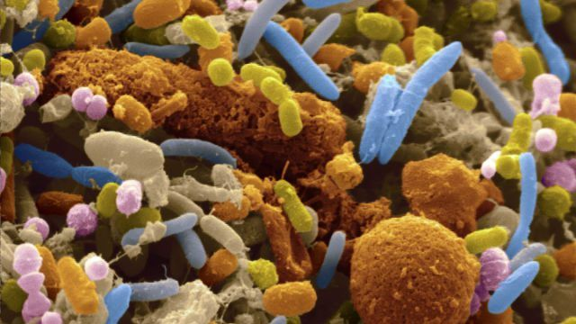
АКТУАЛЬНОСТЬ
В структуре заболеваемости новорожденных лидирующие позиции занимает инфекционная патология. Важную роль в развитии, течении заболеваний и исходе играют условно-патогенные микроорганизмы. В условиях стационара они подвергаются селекции, приобретают множественную устойчивость и обуславливают высокий риск развития тяжелого инфекционного процесса. Поэтому особенно важен мониторинг микрофлоры у больных новорожденных и определение ее чувствительности к антибиотикам.

Slide 3
ЦЕЛЬ РАБОТЫ:
1) изучить микробный пейзаж у новорожденных детей, находившихся на лечении в родовспомогательных учреждений ЛНР;
2) провести анализ данных о чувствительности и резистентности к антибиотикам выделенной микрофлоры.
ЗАДАЧИ:
1) определить спектр микрофлоры наиболее часто встречающейся у новорожденных детей в родовспомогательных учреждениях;
2) определить особенности чувствительности выделеной микрофлоры к антибиотикам.

Slide 4
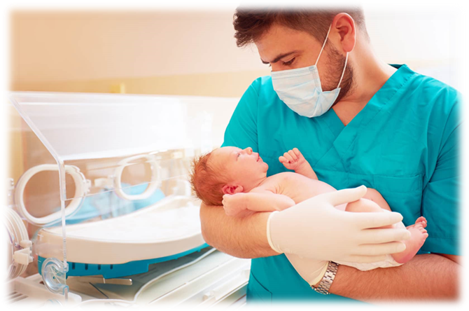
Материалы и методы:
Проведен ретроспективный анализ историй болезни 128 детей, поступивших на лечение в отделение реанимации Луганской республиканской детской клинической больницы из разных родовспомогательных учреждений республики за период с 1 января 2019г по 30 ноября 2019г.
У данных пациентов было произведено бактериологическое исследование различных биологических материалов (в зависимости от диагноза) на предмет наличия патогенной микрофлоры: слизь из зева, носа, трахео-бронхиального дерева, кровь, ликвор, отделяемое из раны, кал.
Исследования проводились в баклаборатории ГУ «ЛРДКБ» ЛНР.

Slide 5
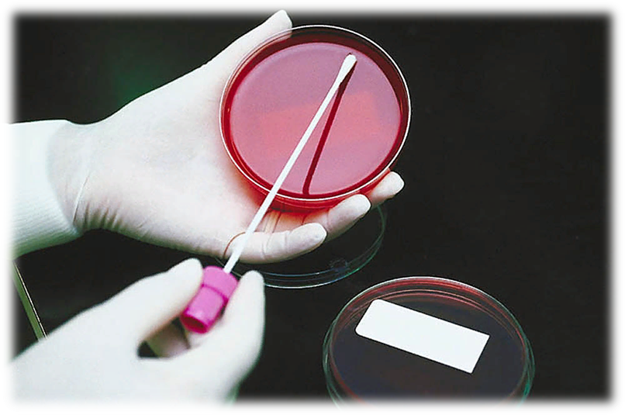
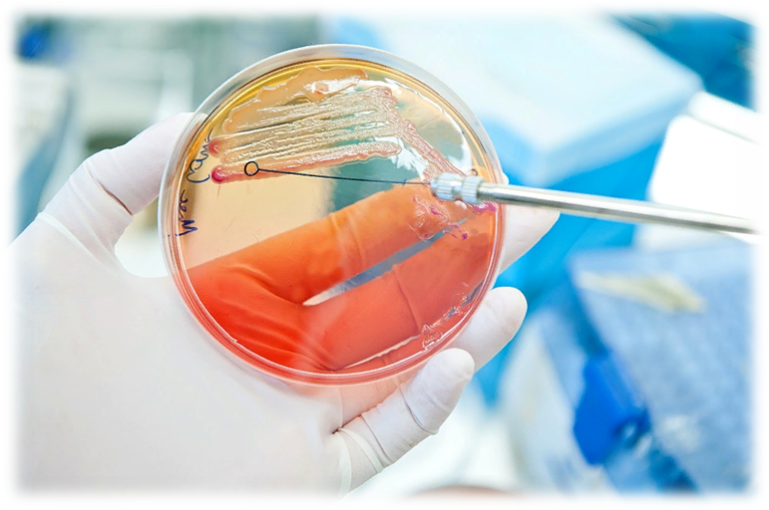
Забор биоматериала производится в отделении реанимации при поступлении ребенка в стерильную пробирку или чашку Петри, доставляется в лабораторию, где производится посев на питательную среду – мясопептонный агар. Через 24-48 часов проводится микроскопия полученных колоний, которые затем высеваются на различные питательные среды (в зависимости от выделенного возбудителя) для определения чистой культуры и чувствительности к антибиотикам методами: бумажных дисков (дискодиффузионный метод), Е-тест (или эпсилометрический метод) или серийных (стандартных) разведений в бульоне или в плотной питательной среде.
Через 24 часа оценивается результат и заключение передается в отделение реанимации новорожденных.

Slide 6
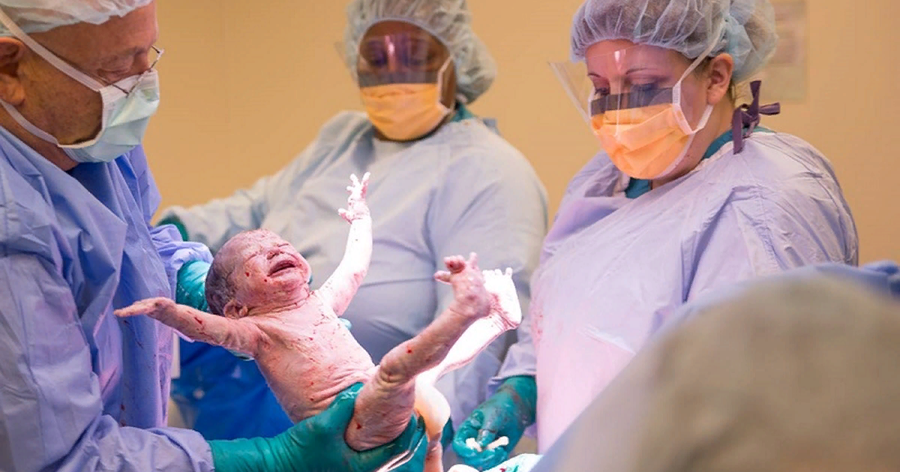
ПРЕДМЕТ ИССЛЕДОВАНИЯ
51 ребенок рожден путем кесарева сечения (40,48 %), у 14 из них получены положительные результаты посева на микрофлору (27,45%)
77 детей рождены через естественные родовые пути, у 22 из них получены положительные результаты посева на микрофлору (29,33%)

Slide 7
РЕЗУЛЬТАТЫ И ИХ ОБСУЖДЕНИЕ
Проведен анализ 128 историй болезней детей, 36 из них имеют положительные результаты бактериологического исследования (28,1%).
Три и более возбудителей были выделены у 3 детей (2,3%)
Два возбудителя были выявлены у 8 детей (6,3%)
Результаты бактериологических исследований были отрицательные у 92 детей (72%)

Slide 8
Перинатальный центр Луганской республиканской клинической больницы – 29 детей
У 10 детей получены положительные результаты бактериологических посевов.
Чаще всего резистентность выявлялась к аминогликозидам, фторхинолонам, цефалоспоринам, карбапенемам, полусинтетическим пенициллинам;
- У 30 % детей констатирована резистентность к меронему;
- У 20 % детей констатирована резистентность к аминогликозидам;
- У 20 % детей констатирована резистентность к фторхинолонам;
- У 30 % детей констатирована резистентность к цефалоспоринам;
У 2 детей микрофлора была чувствительна к антибиотикам(7%).

Slide 9
Луганская городская многопрофильная больница №3 – 14 детей
У 3 детей получены положительные результаты бактериологических посевов;
Чаще всего резистентность выявлялась к аминогликозидам, цефалоспоринам, карбапенемам, полусинтетическим пенициллинам;
У 100 % детей констатирована резистентность к меронему;
У 67 % детей констатирована резистентность к аминогликозидам;
У 100% детей констатирована резистентность к цефалоспоринам;
У 33 % детей констатирована резистентность к полусинтетическим пенициллинам.

Slide 10
ГУ «Краснодонский родильный дом » ЛНР – всего 21 ребенок
ГУ «Стахановский родильный дом» ЛНР - 8 детей
У 2 детей получены положительные результаты бактериологических посевов
Чаще всего резистентность выявлялась к цефалоспоринам(50%), аминогликозидам (50%)
У 2 детей микрофлора была чувствительна к антибиотикам.
У 8 детей получены положительные результаты бактериологических посевов.
Чаще всего резистентность выявлялась к аминогликозидам(12,5%), цефалоспоринам(75%) , полусинтетическим пенициллинам(37,5%), меронему (12,5%).
У 1 ребенка микрофлора была чувствительна к антибиотикам.

Slide 11
Свердловский родильный дом – 24 ребенка
У 4 детей получены положительные результаты бактериологических посевов.
Чаще всего резистентность выявлялась к полусинтетическим пенициллинам (50%).
У 1 ребенка микрофлора была чувствительна к антибиотикам.
Родильное отделение ЦГБ г. Красный Луч – 16 детей
У 7 детей получены положительные результаты бактериологических посевов
Чаще всего резистентность выявлялась к аминогликозидам (43%), цефалоспоринам (57%), полусинтетическим пенициллинам (14%), меронему – у 2 детей (29%).
У 1 ребенка микрофлора была чувствительна к антибиотикам.

Slide 12
ГУ ЛНР «АЦМиР» (г. Алчевск) – 5 детей
У 2 детей получены положительные результаты бактериологических посевов.
Чаще всего резистентность выявлялась к цефалоспоринам (100%), аминогликозидам (50%), к меронему – у 1 ребенка (50%)
Отрицательные бактериологическе посевы из различных биологических сред были констатированы только в трех родовспомагательных учреждениях:
ГУ «Луганский перинатальный центр» ЛНР
Антрацитовский родильный дом
Ровеньковское родильное отделение

Slide 13
Интерпретация результатов
Резистентность микрофлоры к наиболее часто применяемым группам антибиотиков свидетельствует о высокой инфицированности беременных женщин и бактериальному неблагополучию в ЛПУ и диктует необходимость мониторинга микробного пейзажа в родовспомогательных учреждениях.
Микробный агент | Кол-во детей | % от общего числа детей
Acinetobacter baumannii | 14 | 11,11
Сandida albicans | 8 | 6,35
Staphylococcus aureus | 6 | 4,76
Enterobacter cloacae | 6 | 4,76

Slide 14
ВЫВОДЫ
1. Микробный пейзаж представлен в основном условно-патогенной микрофлорой (89,8%).
2. Наиболее часто выделяли Acinetobacter baumannii (11,11%)
3. В 10,2% случаев микрофлора была нозокомиальной.
4. В 86% случаев микрофлора резистентная к наиболее часто применяемым группам антибиотиков (цефалоспорины (58%), аминогликозиды (28%).
5. Чаще всего резистентность имела место к ампициллину, гентамицину, цефтриаксону, цефотаксиму, цефепиму, цефтазидиму.

Slide 15
БЛАГОДАРИМ ЗА ВНИМАНИЕ!

